Slide 1
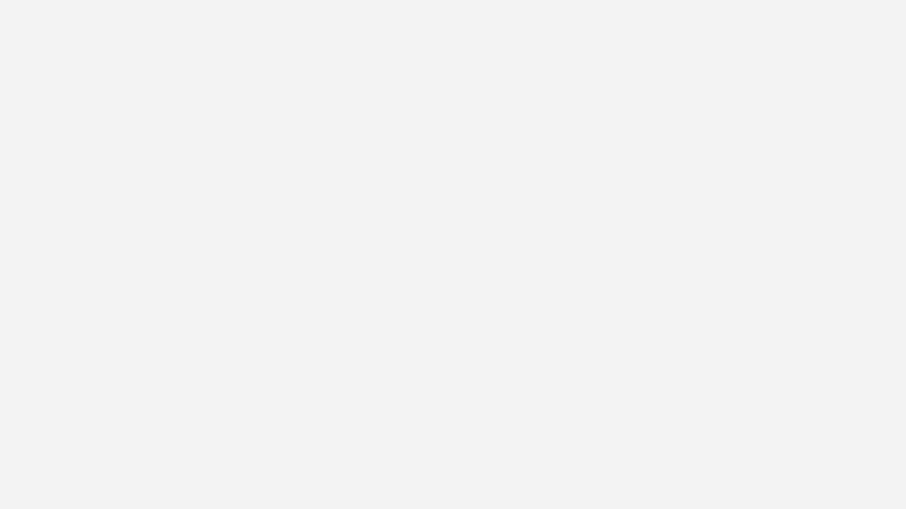
数据结构与算法
线性表

Slide 2
线性表
2.1 线性表的逻辑结构
2.2 线性表的顺序存储结构
2.3 线性表的链式存储结构
    单链表
    循环链表
    双向链表
2.4 一元多项式的表示

Slide 3
线性表的逻辑结构
最常用而且最简单的一种数据结构。
定义：是由n (n≥0)个类型相同的数据元素a₁, a₂, …， a_{n}组成的有限序列，记作
  （a₁, a₂, …，a_{i-1}，a_{i}，a_{i+1}， …，a_{n}）。
这里的数据元素a_{i}(1≤i≤n)只是一个抽象的符号。
a_{i}是线性表中数据元素，n是线性表长度，其中a_{i}称为a_{i+1}的直接前驱，简称为前驱，a_{i+1}称为a_{i}的直接后继，简称为后继。

Slide 4

线性表的逻辑结构
线性表的特点
  存在唯一的一个被称作“第一个”的数据元素。
  存在唯一的一个被称作“最后一个”的数据元素。
  除第一个之外，集合中的每个数据元素只有一个前驱。
  除最后一个之外，只有一个后继。

Slide 5
线性表的逻辑结构
在较为复杂的线性表中，数据元素(data elements) 可由若干数据项组成。
如学生成绩表中，每个学生及其各科成绩是一个数据元素，它由学号、姓名、各科成绩及平均成绩等数据项(item) 组成，常被称为一个记录(record)。
含有大量记录的线性表称为文件(file)。
数据对象（data object）是性质相同的数据元素集合。

Slide 6
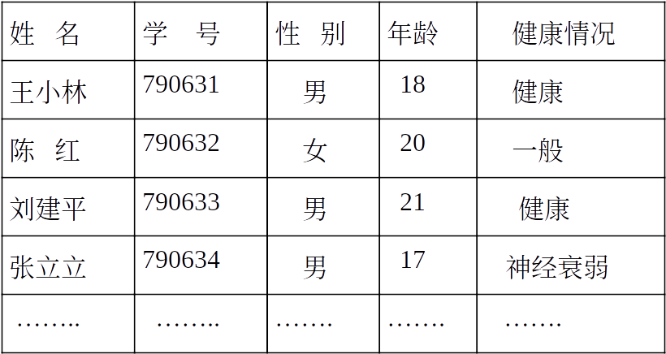
线性表的逻辑结构
例 学生健康情况登记表如下：

Slide 7
线性表的逻辑结构
线性表的4个特点
  同一性：线性表由同类数据元素组成，每一个a_{i}必须属于同一数据对象。
  有穷性：线性表由有限个数据元素组成，表长度就是表中数据元素的个数。
  有序性：线性表中表中相邻数据元素之间存在着序偶关系<a_{i}, a_{i+1}>。
  数据的运算是定义在逻辑结构上的，而运算的具体实现则是在存储结构上进行的。

Slide 8
线性表的抽象数据类型定义
ADT LinearList{
  数据元素： D={a_{i}| a_{i}∈D₀, i=1, 2, …，n, n≥0 ， D₀为某一数据对象}
  关系：Ｓ＝｛<a_{i}, a_{i+1}> | a_{i},a_{i+1}∈D₀，i=1, 2, …, n-1｝
  基本操作：
  （1）int Length()
  初始条件：线性表已存在。
  操作结果：返回线性表元素个数。
  （2）bool Empty()
  初始条件：线性表已存在。
  操作结果：如线性表为空，则返回true，否则返回false。

Slide 9
线性表的抽象数据类型定义
  （3）void Clear()
  初始条件：线性表已存在。
  操作结果：清空线性表。 
  （4）void Traverse(void (*visit)(const ElemType &))
  初始条件：线性表已存在。
  操作结果：依次对线性表的每个元素调用函数(*visit)。
  （5）StatusCode GetElem(int position,ElemType &e)
  初始条件：线性表已存在，1≤position≤Length()。
  操作结果：用e返回第position个元素的值。

Slide 10
线性表的抽象数据类型定义
  （6）StatusCode SetElem(int position, const ElemType &e)
  初始条件：线性表已存在，1≤position≤Length()。
  操作结果：将线性表的第position个位置的元素赋值为e。
  （7）StatusCode Delete(int position, ElemType &e)
  初始条件：线性表已存在，1≤position≤Length()。
  操作结果：删除线性表的第position个位置的元素, 并用e返回其值，
  长度减1。
  （8）StatusCode Insert(int position, const ElemType &e)
  初始条件：线性表已存在，1≤position≤Length()+1。
  操作结果：在线性表的第position个位置前插入元素e，长度加1。
} ADT LinearList

Slide 11
线性表的顺序存储结构
线性表的顺序表示：将线性表中的元素相继存放在一个连续的存储空间中。
以元素在计算机内“物理位置相邻”来表示线性表中数据元素之间的逻辑关系，叫做线性表的顺序存储结构或顺序映像。这种存储结构的线性表叫顺序表。
顺序表的特点：可利用一维数组描述存储结构，采用线性表的顺序存储方式。

Slide 12
线性表的顺序存储结构
顺序表的每一个数据元素的存储位置都和开始位置相差一个与数据元素在表中的位序成正比的常数。
可以随机访问顺序表中任一数据元素，且访问时间相等。
顺序存储结构是一种随机存取的存储结构。
数组具有随机存取的特性，通常用数组来描述数据结构中的顺序存储结构。

Slide 13
线性表的顺序存储结构
假设线性表中有n个元素，每个元素占k个单元，第一个元素的地址为loc(a₁)，则可以通过如下公式计算出第i个元素的地址loc(a_{i})：
    loc(a_{i}) =loc(a₁)+(i-1)×k
  其中loc(a₁)称为基地址

Slide 14
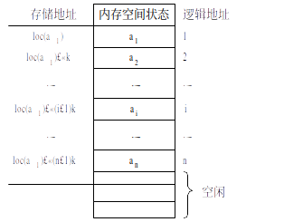
线性表的顺序存储结构

Slide 15
线性表的顺序存储结构
C语言中，由于其一维数组也是采用顺序存储表示，故可以用数组类型来描述顺序表。又因为除了用数组来存储线性表的元素之外，顺序表还应该用一个变量来表示线性表的长度属性，所以通常用结构类型来定义顺序表类型。
C++的顺序表(SeqList)类的定义如下。

Slide 16
线性表的顺序存储结构
// 顺序表类模板
template <class ElemType>
class SqList
{
  protected:
  // 顺序表实现的数据成员:
  int count; // 元素个数
  int maxSize; // 顺序表最大元素个数
  ElemType *elems; // 元素存储空间
  // 辅助函数模板
  bool Full() const; // 判断线性表是否已满
  void Init(int size); // 初始化线性表

Slide 17
线性表的顺序存储结构
public:
// 抽象数据类型方法声明及重载编译系统默认方法声明:
  SqList(int size = DEFAULT_SIZE); // 构造函数模板
  virtual ~SqList(); // 析构函数模板
  int Length(); // 求线性表长度
  bool Empty(); // 判断线性表是否为空
  void Clear(); // 将线性表清空
  void Traverse(void (*visit)(const ElemType &)); // 遍历线性表
  StatusCode GetElem(int position, ElemType &e); // 求指定位置的元素
  StatusCode SetElem(int position, const ElemType &e); // 设置指定位置的元素值
  StatusCode Delete(int position, ElemType &e); // 删除元素
  StatusCode Insert(int position, const ElemType &e); // 插入元素
  };

Slide 18
线性表的顺序存储结构
// 辅助函数模板的实现
template <class ElemType>
bool SqList<ElemType>::Full()
{
// 操作结果：如线性表已满，则返回true，否则返回false
return count == maxSize;
}

Slide 19
线性表的顺序存储结构
// 辅助函数模板的实现
template <class ElemType>
void SqList<ElemType>::Init(int size)
{
// 操作结果：初始化最大元素个数为size的空线性表
maxSize = size; // 最大元素个数
if (elems != NULL) delete []elems; // 释放存储空间
elems = new ElemType[maxSize]; // 分配存储空间
count = 0; // 空线性表元素个数为0
}

Slide 20
线性表的顺序存储结构
顺序表上实现的基本操作：在顺序表存储结构中，很容易实现线性表的构造、第i个元素的访问。
  C语言中的数组下标从“0”开始，因此，若L是Sqlist类型的顺序表，则表中第i个元素是L.data[i-1]。
  这种存储结构，随机存取某个元素比较容易实现。

Slide 21
线性表的顺序存储结构
2种重要的操作，插入操作和删除操作相对比较复杂。
  在第i个元素之前插入一个元素时，需要将第i至第n(共n-i+1)个元素向后移动一个位置。
  删除第i个元素时，需要将第i+1至第n(共n-i)个元素向前移动一个位置。

Slide 22
线性表的顺序存储结构
顺序表的插入运算是指在表的第i (1≤i≤n+1)个位置，插入一个新元素e，使长度为n的线性表 (e₁，…，e_{i-1}，e_{i}，…，e_{n}) 变成长度为n+1的线性表（e₁，…, e_{i-1}，e，e_{i}，…，e_{n})。
用顺序表作为线性表的存储结构时，由于结点的物理顺序必须和结点的逻辑顺序保持一致，因此必须将原表中位置n， n-1，…， i上的结点， 依次后移到位置n+1，n，…，i+1上，空出第i个位置，然后在该位置上插入新结点e。
当i=n+1时，是指在线性表的末尾插入结点，所以无需移动结点，直接将e插入表的末尾即可。

Slide 23
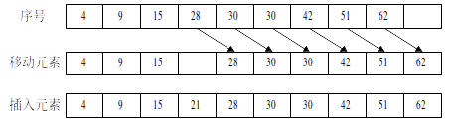
线性表的顺序存储结构
例如：已知线性表 (4, 9, 15, 28, 30, 30, 42, 51, 62)， 需在第4个元素之前插入一个元素“21”，则需要将第9个位置到第4个位置的元素依次后移一个位置，然后将“21”插入到第4个位置，如图所示。

Slide 24
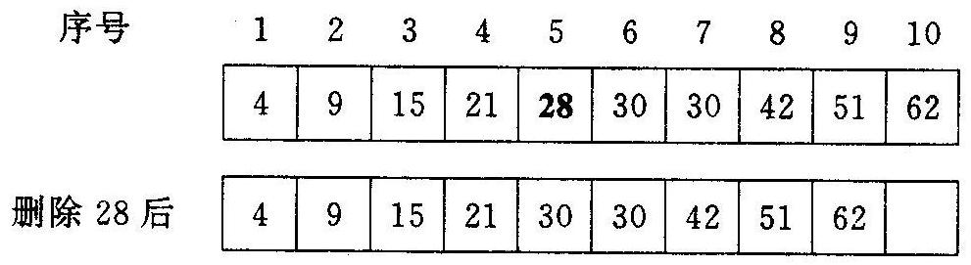
线性表的顺序存储结构
顺序表的删除运算是指将表的第i(1≤i≤n)个元素删去， 使长度为n的线性表(e₁，…, e_{i-1}，e_{i}，e_{i+1}，…，e_{n})变成长度为n-1的线性表(e₁，…, e_{i-1}， e_{i+1}，…，e_{n})。
例如：顺序表(4, 9, 15, 21, 28, 30, 30, 42, 51, 62)删除第5个元素， 则需将第6个元素到第10个元素依次向前移动一个位置。

Slide 25
线性表的顺序存储结构
template <class ElemType>
StatusCode SqList<ElemType>::Insert(int position,
const ElemType &e)
//操作结果：在线性表的第position个位置前插入元素e,
// position的的取值范围为1≤position≤Length()+1
// 如线性表已满,则返回OVER_FLOW,
// 如position合法, 则返回SUCCESS, 否则返回ERROR

Slide 26
线性表的顺序存储结构
{
if (count == maxSize || position < 1 || position > Length()+1)
{ // 线性表已满，或position范围错
return ERROR;
}
else
{ // 成功
ElemType tmp;
  for (int curPosition = len; curPosition >= position; curPosition--)
  { // 插入位置之后的元素右移
    GetElem(curPosition, tmp);
    SetElem(curPosition + 1, tmp);
    }
  count++; // 插入后元素个数将自增1
  SetElem(position, e);//将e赋值到position位置处
  return SUCCESS; // 插入成功
}
}

Slide 27
线性表的顺序存储结构
template <class ElemType>
StatusCode SqList<ElemType>::Delete(int position, ElemType &e)
// 操作结果：删除线性表的第position个位置的元素, 并用e返回其值,
// position的取值范围为1≤position≤Length(),
// position合法时返回SUCCESS,否则返回ERROR
{
...
else
{ // position合法
ElemType tmp;
GetElem(position, e); // 用e返回被删除元素的值
for (int curPosition = position + 1; curPosition <= Length(); curPosition++)
{ // 被删除元素之后的元素依次左移
GetElem(curPosition, tmp); SetElem(curPosition - 1, tmp);
}
count--; // 删除后元素个数将自减1
return SUCCESS;
}
}

Slide 28
线性表的顺序存储结构
设计顺序表存储的两个集合求差值。(书上例子)
已知顺序表的元素类型为 int，设计算法将其调整为左右两部分，左边所有元素为奇数，右边所有元素为偶数，并要求算法的时间复杂度为O(n)。（书上例子）

Slide 29
线性表的顺序存储结构
在顺序表中某个位置上插入或者删除一个元素时，时间的耗费主要是在元素的移动上。而移动元素的个数取决于插入或者删除的位置。
E_{is}=n/2 E_{dl}=(n-1)/2
在顺序存储结构的线性表中插入或删除一个数据元素，平均约移动表中一半元素，按照前面的方法，可以知道其时间复杂度为O(n)。

Slide 30
线性表的顺序存储结构
优点
  顺序表的结构简单
  顺序表的存储效率高，是紧凑结构
  顺序表是一个随机存储结构（直接存取结构）
缺点
  在顺序表中进行插入和删除操作时，需要移动数据元素，算法效率较低。
  对长度变化较大的线性表，或者要预先分配较大空间或者要经常扩充线性表，给操作带来不方便。
  原因：数组的静态特性造成

Slide 31
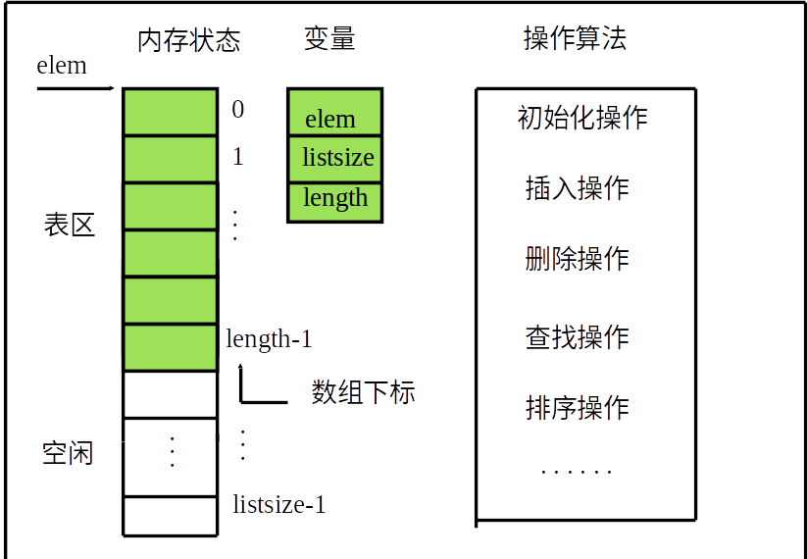
线性表的顺序存储结构
顺序表的整体概念：

Slide 32
线性表的链式存储结构
线性表的顺序存储结构的特点是逻辑关系上相邻的两个元素在物理位置上也相邻，可以随机存取任一元素；同时这个也是其弱点：插入和删除操作需要移动大量元素。
另外一种表示方法：链式存储结构。不要求逻辑关系上相邻的两个元素在物理位置上也相邻；插入和删除操作不需要移动元素。

Slide 33
线性表的链式存储结构
链式存储结构：用一组任意的存储单元存储线性表的数据元素（存储单元可以是连续的，也可以是不连续的）；
除了存储数据信息之外，还需要存储一个指示其直接后续的信息（直接后续的存储位置）；

Slide 34

线性表的链式存储结构
这两部分组成数据元素的存储映像，称为结点；
N个结点链结成一个链表，称做链式存储结构。

Slide 35
线性表的链式存储结构
两个域：存储数据元素信息的域称为数据域；存储直接后续存储位置的域称为指针域。
指针域中存储的信息称为指针或链。
链表的存取，必须从头指针开始。头指针指示链表中第一个结点的存储位置。

Slide 36
线性表的链式存储结构
线性表的链式存储结构有如下特点
  数据元素之间的逻辑关系由节点中的指针域表示
  每个元素的存储位置由其直接前驱的指针域指示
  线性表的链式存储结构是非随机存取的存储结构
  链式结构中的尾节点的直接后续为空（即此节点的指针域为空）（对于一般的单链表）

Slide 37

线性表的链式存储结构-单链表
用一组地址任意的存储单元存放线性表中的数据元素，以“结点的序列”表示的线性表称作单链表。
data + next = 结点(表示数据元素)
每个数据单元中仅含一个指针域。

Slide 38
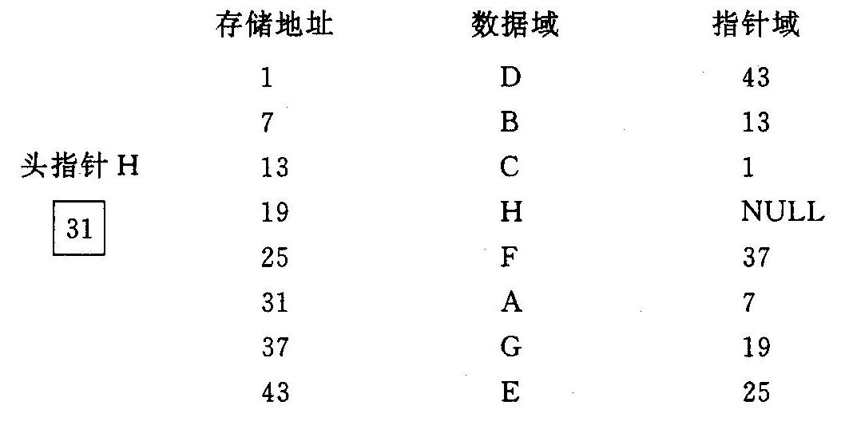
线性表的链式存储结构-单链表
例：图所示为线性表（A, B, C, D, E, F, G, H）的单链表存储结构，整个链表的存取需从头指针开始进行，依次顺着每个结点的指针域找到线性表的各个元素。

Slide 39

线性表的链式存储结构-单链表
单链表的逻辑状态
带头结点单链表图示

Slide 40
线性表的链式存储结构-单链表
单链表是非随机存取的存储结构
如果p->data的值为a_{i}，则p->next->data的值为a_{i+1}。
在单链表中，取得某个元素必须从头指针开始寻找。
需要掌握的单链表重要的运算是插入和删除操作。

Slide 41
线性表的链式存储结构-单链表类模板
template <class ElemType>
struct Node
{
// 数据成员:
ElemType data; // 数据域
Node<ElemType> *next; // 指针域
// 构造函数模板:
Node(); // 无参数的构造函数模板
};

Slide 42
线性表的链式存储结构-单链表类模板
// 简单线性链表类模板
template <class ElemType>
class SimpleLinkList
{
protected:
// 链表实现的数据成员:
Node<ElemType> *head; // 头结点指针
// 辅助函数模板:
Node<ElemType> *GetElemPtr(int position);
// 返回指向第position个结点的指针
void Init(); // 初始化线性表

Slide 43
线性表的链式存储结构-单链表类模板
public:
// 抽象数据类型方法声明及重载编译系统默认方法声明:
SimpleLinkList(); // 无参数构造函数模板
virtual ~SimpleLinkList(); // 析构函数模板
int Length(); // 求线性表长度
bool Empty(); // 判断线性表是否为空
void Clear(); // 将线性表清空
void Traverse(void (*visit)(const ElemType &));// 遍历线性表
StatusCode GetElem(int position, ElemType &e); // 求指定位置的元素
StatusCode SetElem(int position, const ElemType &e); // 设置指定位置的元素值

Slide 44
线性表的链式存储结构-单链表类模板
StatusCode Delete(int position, ElemType &e); // 删除元素
StatusCode Insert(int position, const ElemType &e); // 插入元素
SimpleLinkList(const SimpleLinkList<ElemType> &copy);
// 复制构造函数模板
SimpleLinkList<ElemType> &operator =
(const SimpleLinkList<ElemType> &copy);
// 重载赋值运算符
};

Slide 45
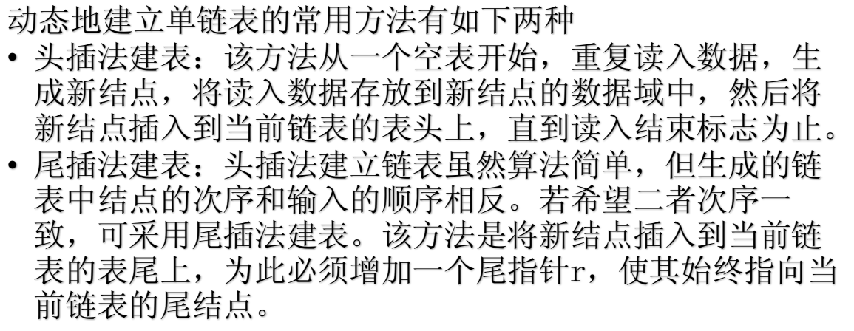
线性表的链式存储结构-单链表

Slide 46
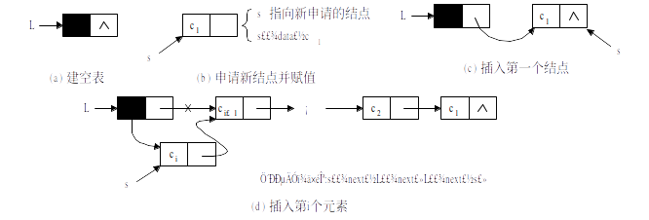
线性表的链式存储结构-单链表

Slide 47
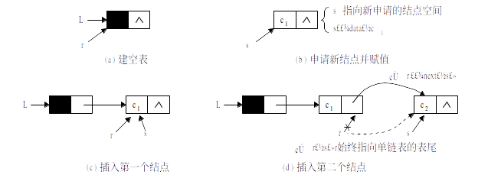
线性表的链式存储结构-单链表

Slide 48
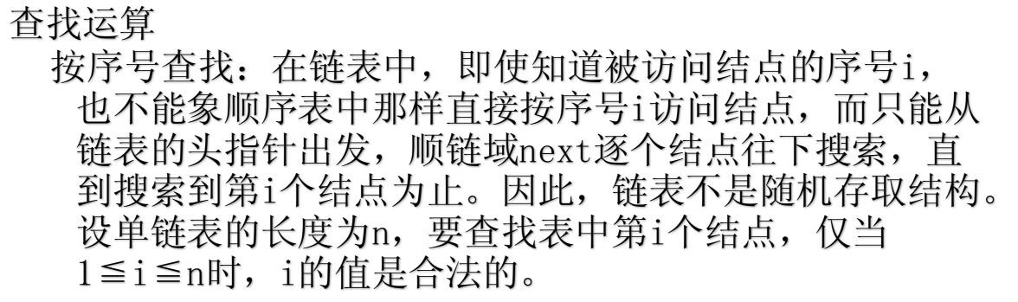
线性表的链式存储结构-单链表

Slide 49
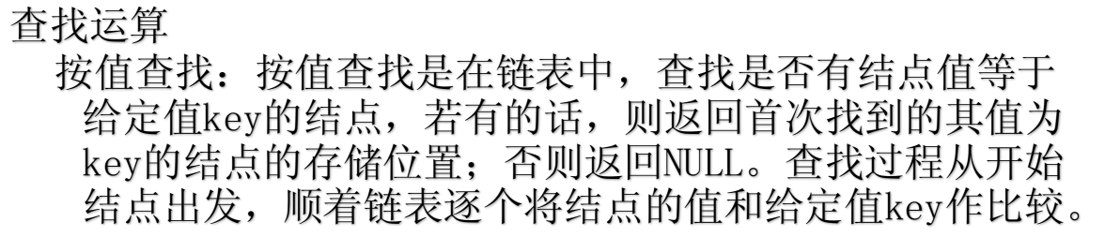
线性表的链式存储结构-单链表

Slide 50
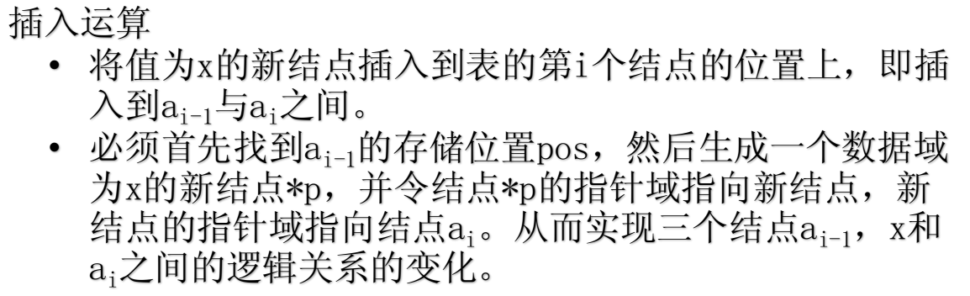
线性表的链式存储结构-单链表

Slide 51
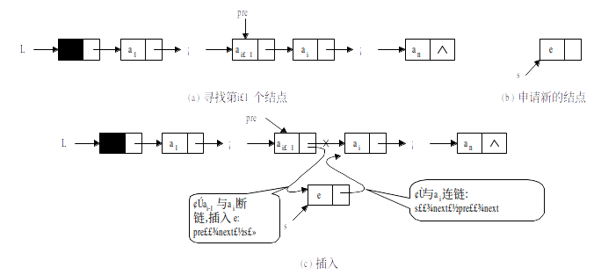
线性表的链式存储结构-单链表

Slide 52
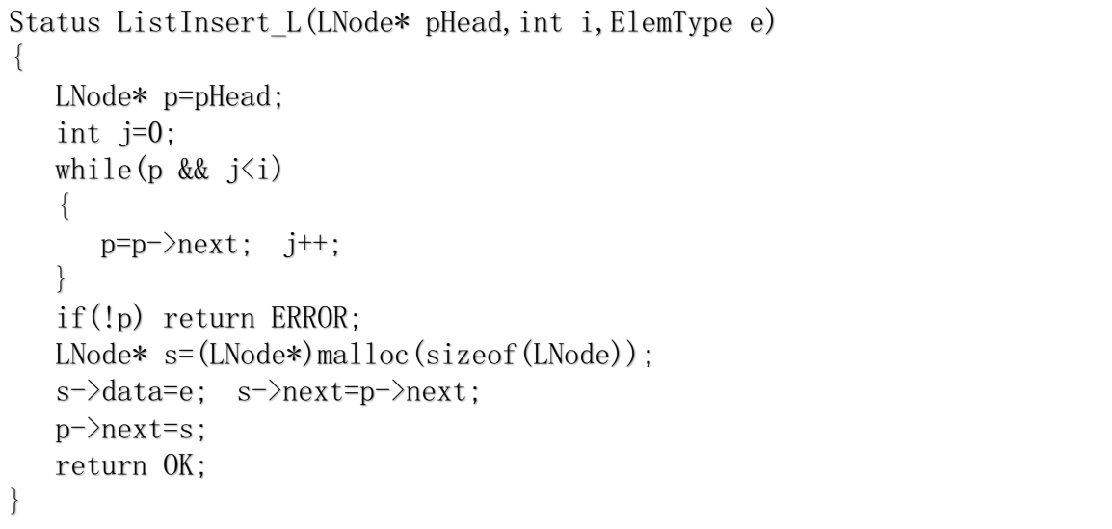
线性表的链式存储结构-单链表

Slide 53
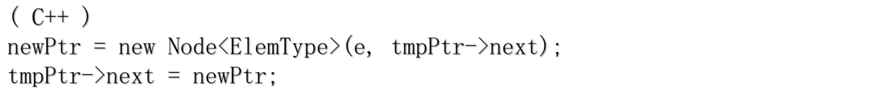
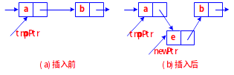
线性表的链式存储结构-单链表

Slide 54
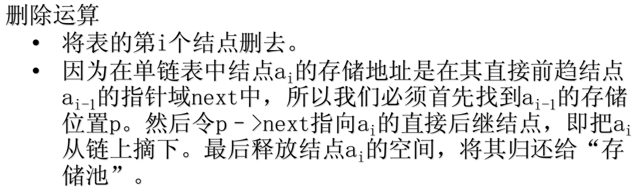
线性表的链式存储结构-单链表

Slide 55
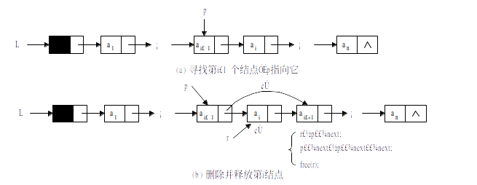
线性表的链式存储结构-单链表

Slide 56
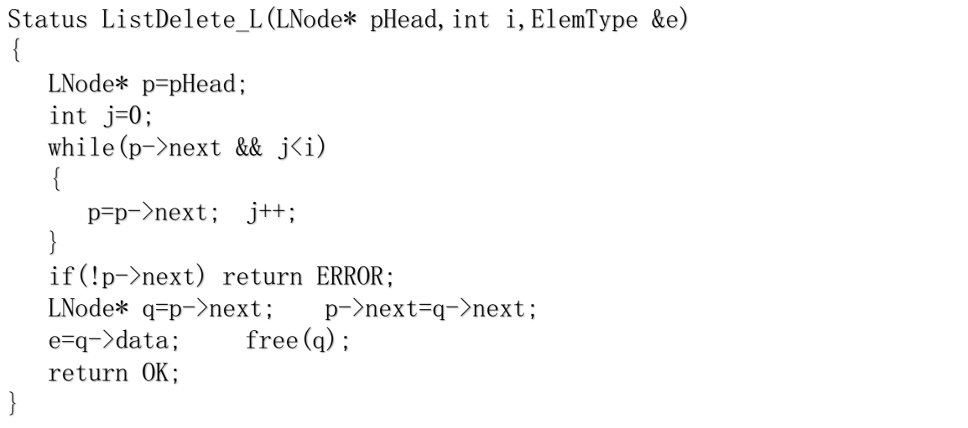
线性表的链式存储结构-单链表

Slide 57
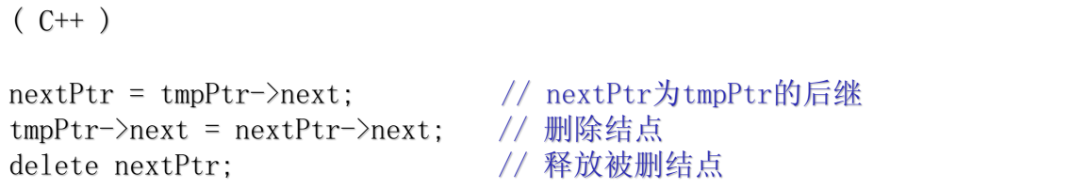

线性表的链式存储结构-单链表

Slide 58
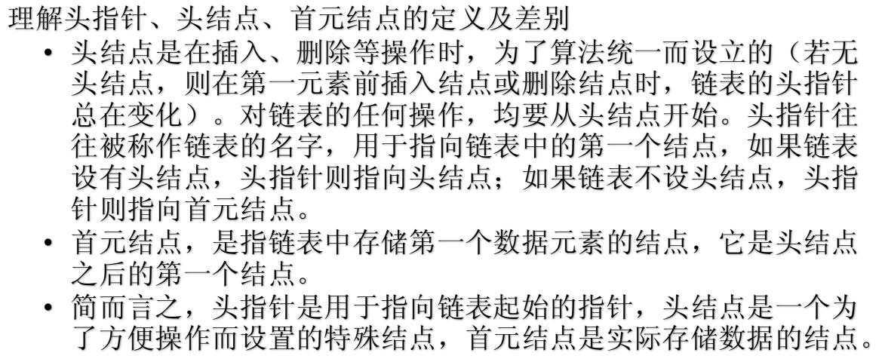
线性表的链式存储结构-单链表

Slide 59
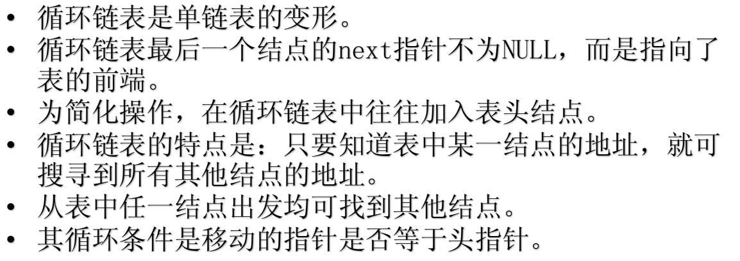
线性表的链式存储结构-循环链表

Slide 60
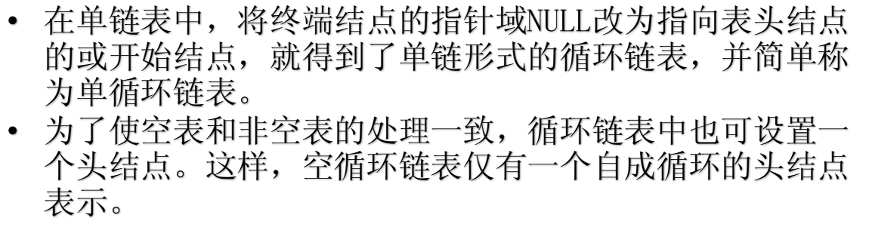
线性表的链式存储结构-循环链表

Slide 61
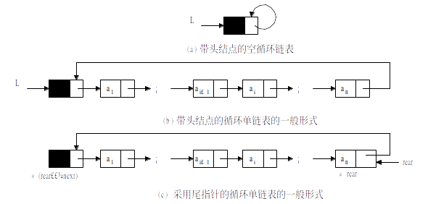
线性表的链式存储结构-循环链表

Slide 62
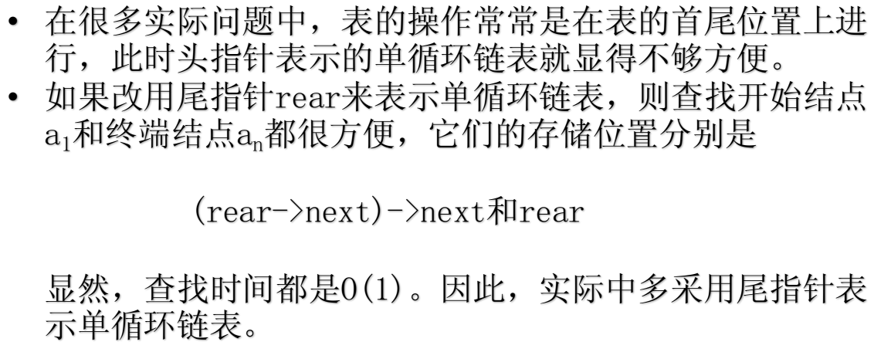
线性表的链式存储结构-循环链表

Slide 63
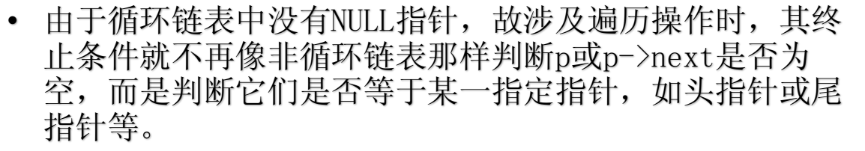
线性表的链式存储结构-循环链表

Slide 64
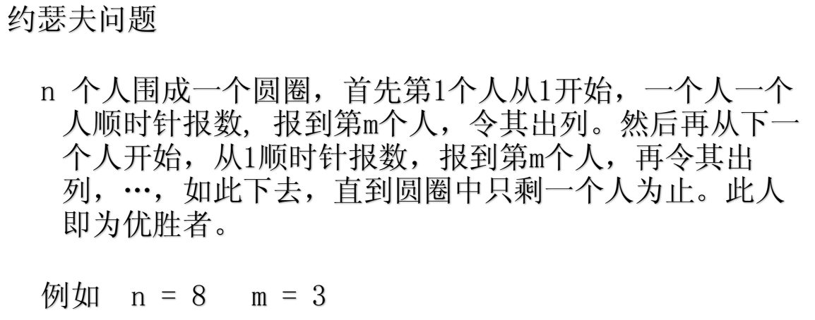
线性表的链式存储结构-循环链表

Slide 65
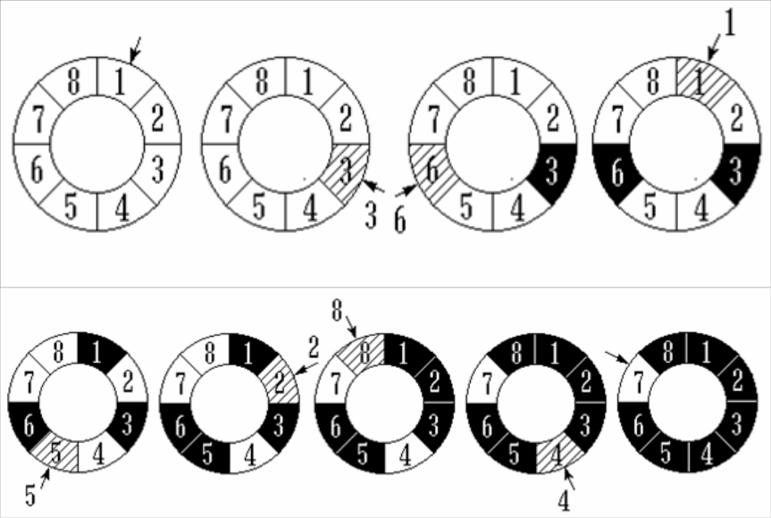
线性表的链式存储结构-循环链表

Slide 66
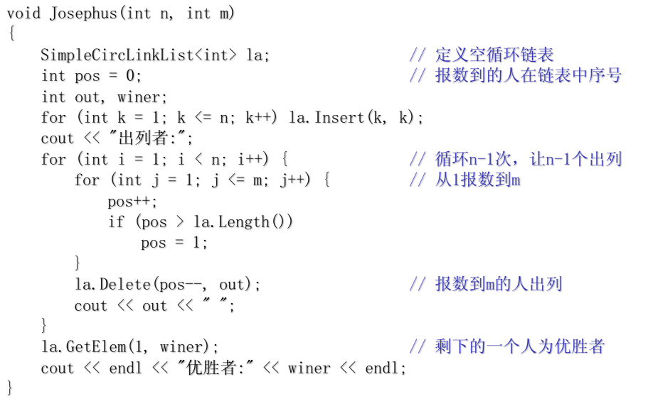
线性表的链式存储结构-循环链表

Slide 67
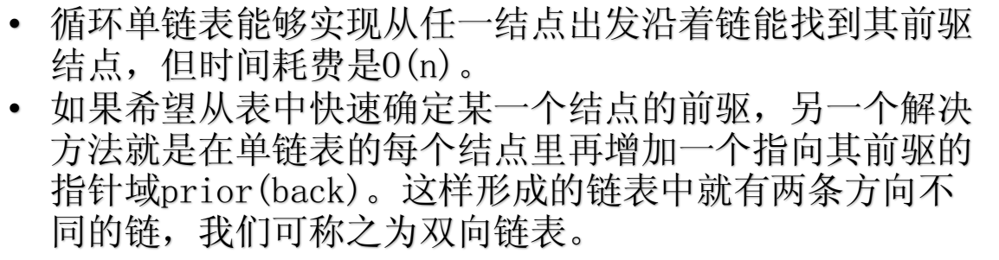
线性表的链式存储结构-双向链表

Slide 68
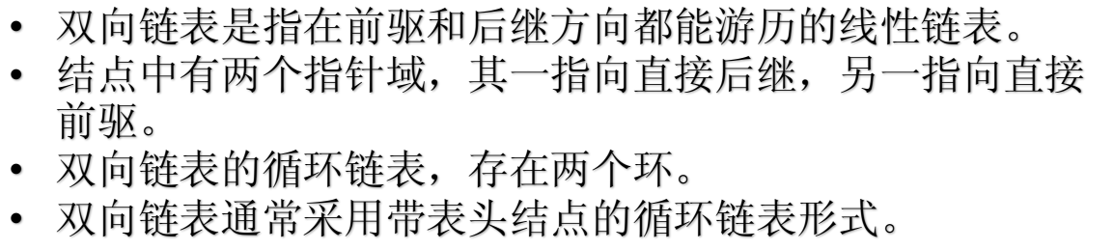
线性表的链式存储结构-双向链表

Slide 69
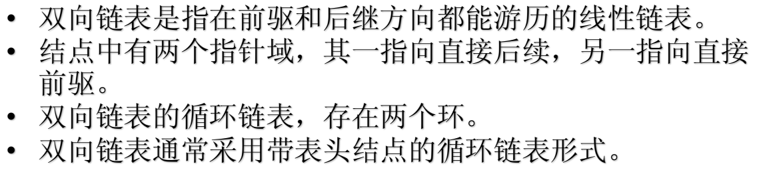
线性表的链式存储结构-双向链表

Slide 70
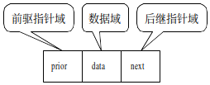
线性表的链式存储结构-双向链表

Slide 71
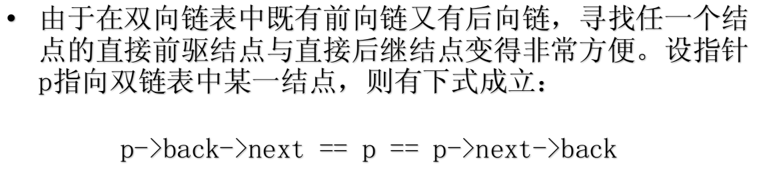
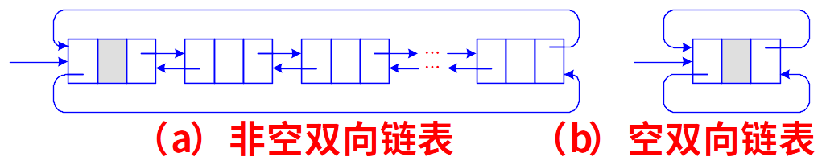
线性表的链式存储结构-双向链表

Slide 72
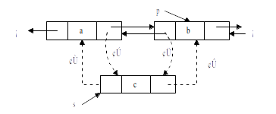
线性表的链式存储结构-双向链表

Slide 73
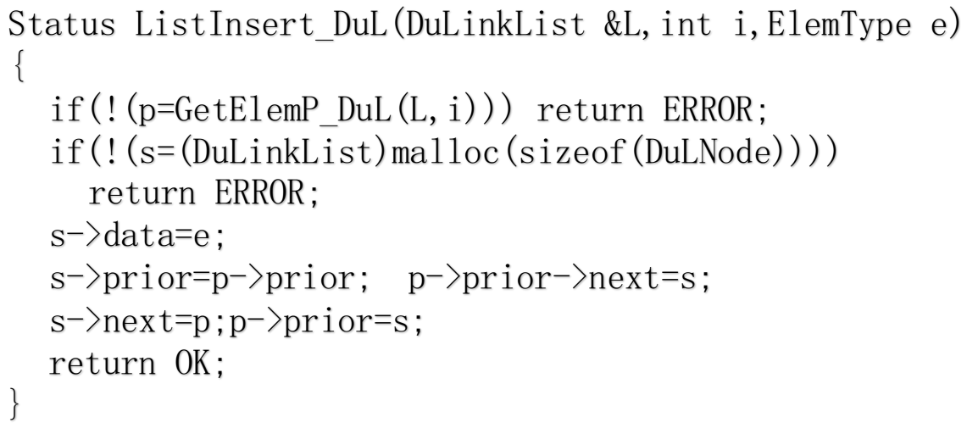
线性表的链式存储结构-双向链表

Slide 74
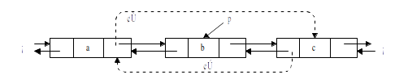
线性表的链式存储结构-双向链表

Slide 75
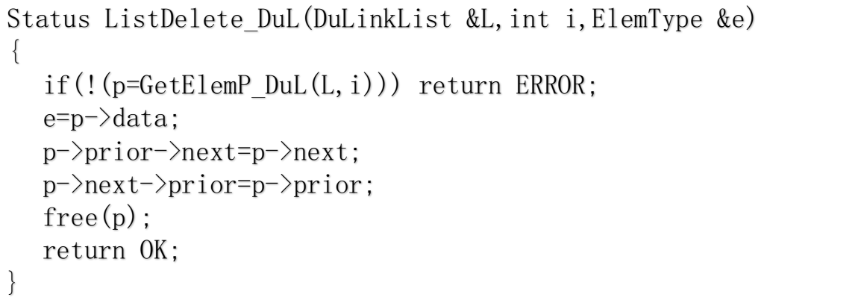
线性表的链式存储结构-双向链表

Slide 76
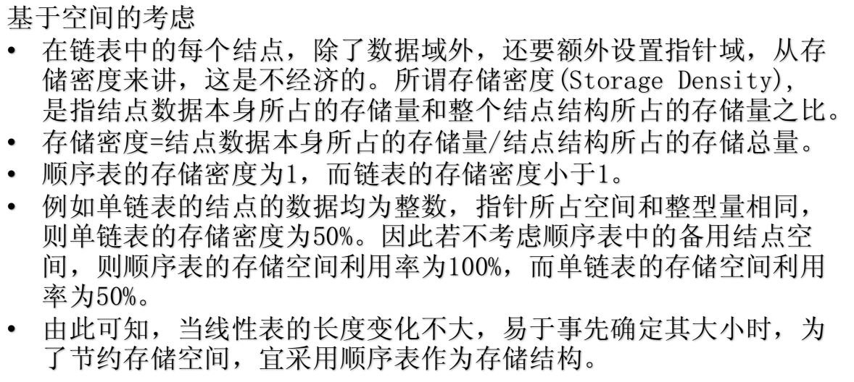
顺序表和链表的比较

Slide 77
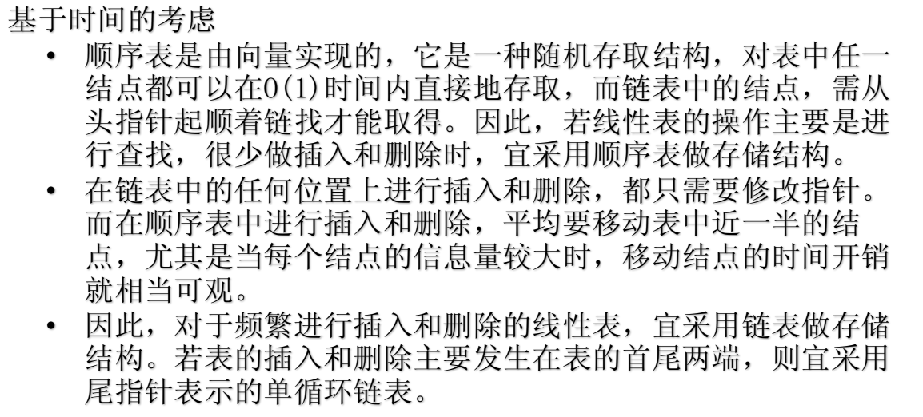
顺序表和链表的比较

Slide 78
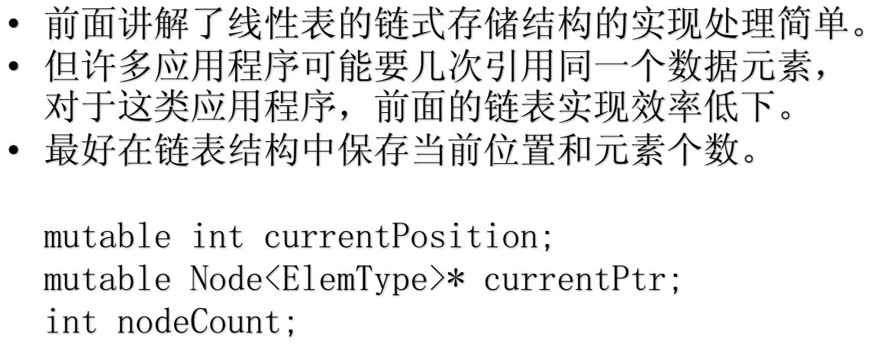
在链表结构中保存当前位置和元素个数

Slide 79
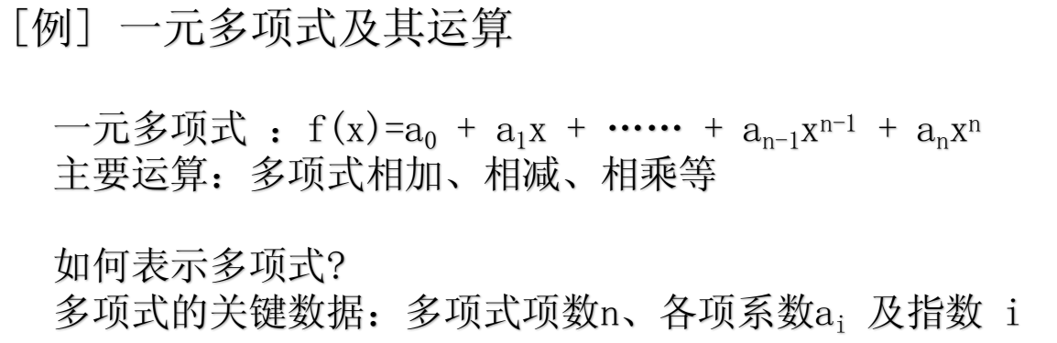
实例研究

Slide 80
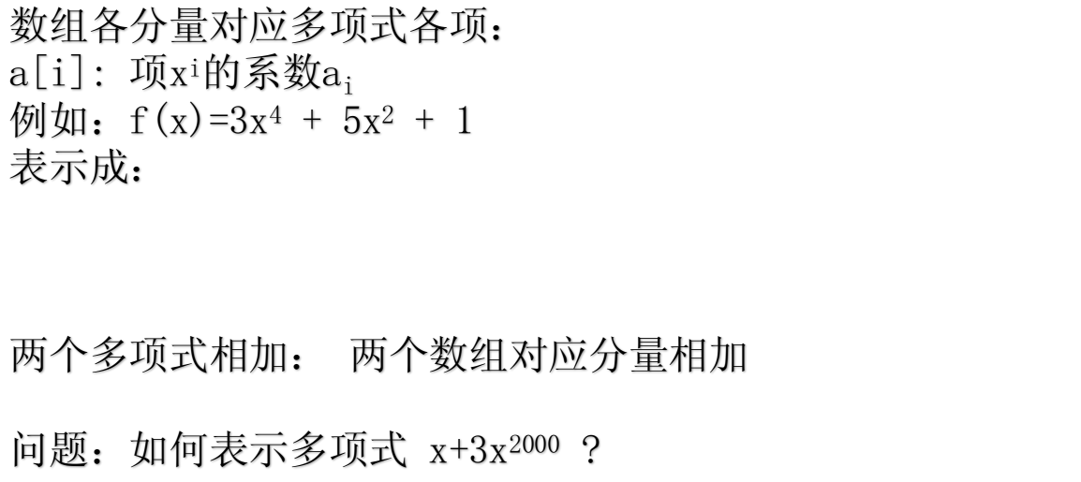
实例研究-顺序存储结构直接表示
i | 0 | 1 | 2 | 3 | 4 | ...
a[i] | 1 | 0 | 5 | 0 | 3 | ...

Slide 81
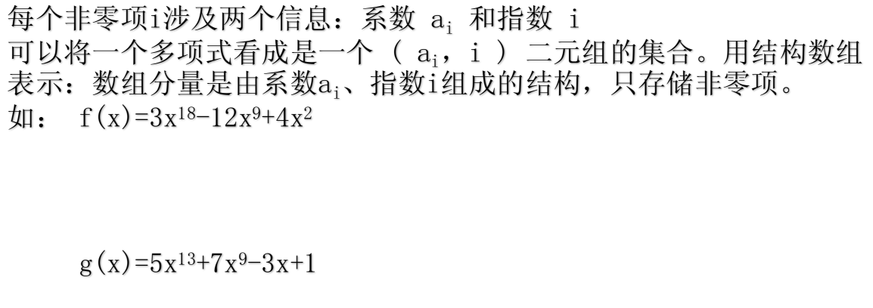
实例研究-顺序存储结构表示非零项
下标i | 0 | 1 | 2
系数a_{i} | 3 | -12 | 4
指数i | 18 | 9 | 2
下标i | 0 | 1 | 2 | 3
系数a_{i} | 5 | 7 | -3 | 1
指数i | 13 | 9 | 1 | 0

Slide 82
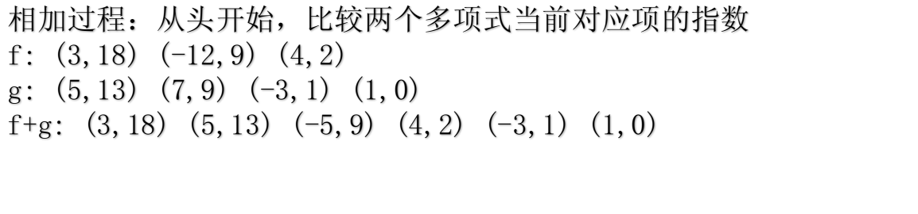
实例研究-顺序存储结构表示非零项

Slide 83
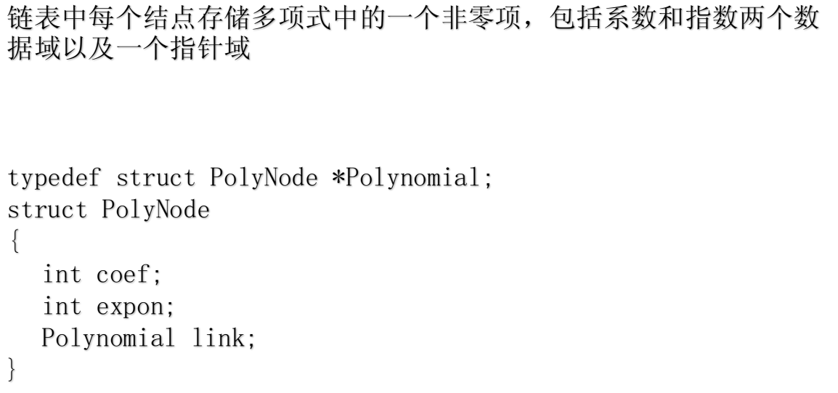
实例研究-链表结构存储非零项
coef | expon | next

Slide 84

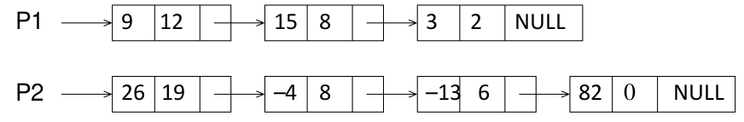
实例研究-链表结构存储非零项

Slide 85
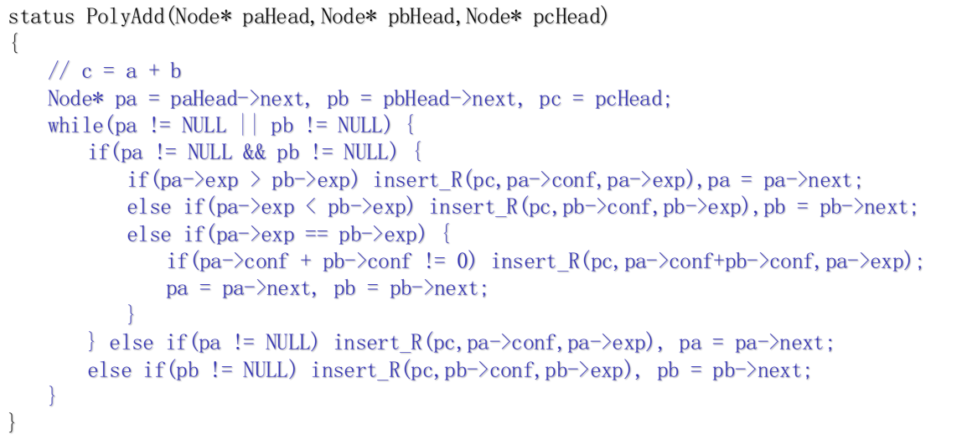
实例研究-链表结构存储非零项

Slide 86

练习

Slide 87

练习

Slide 88

练习

Slide 89

练习

